Slide 1



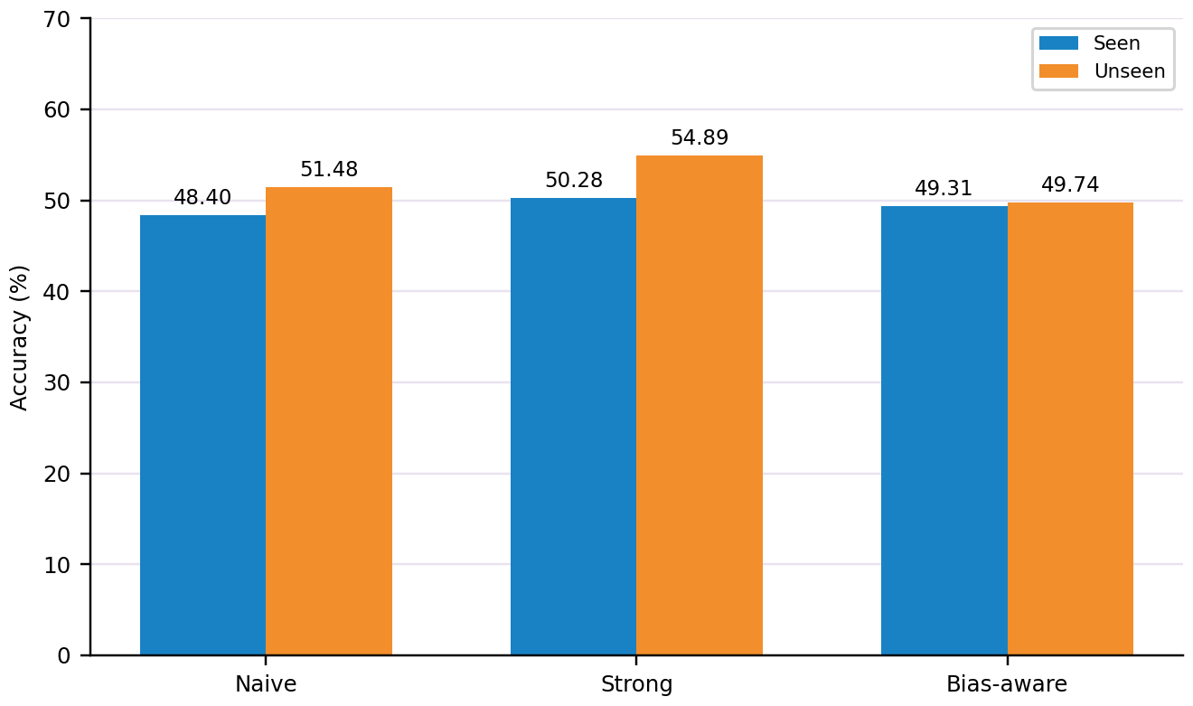
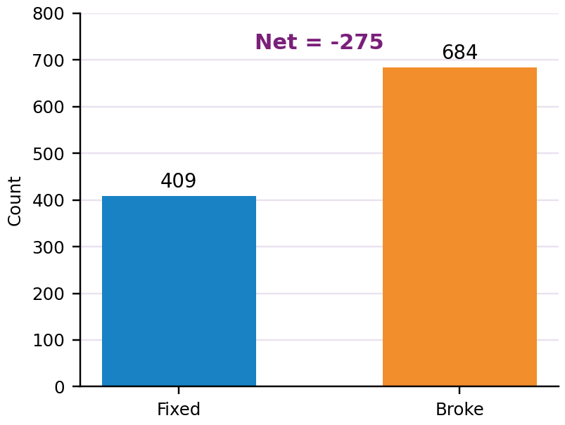
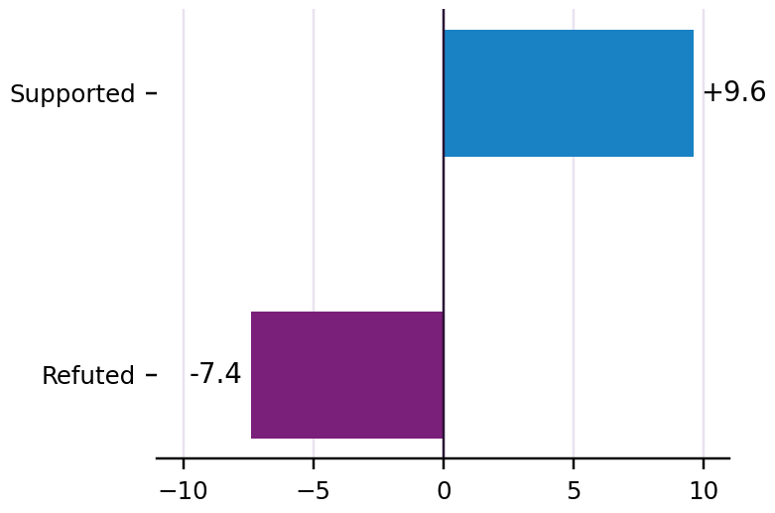
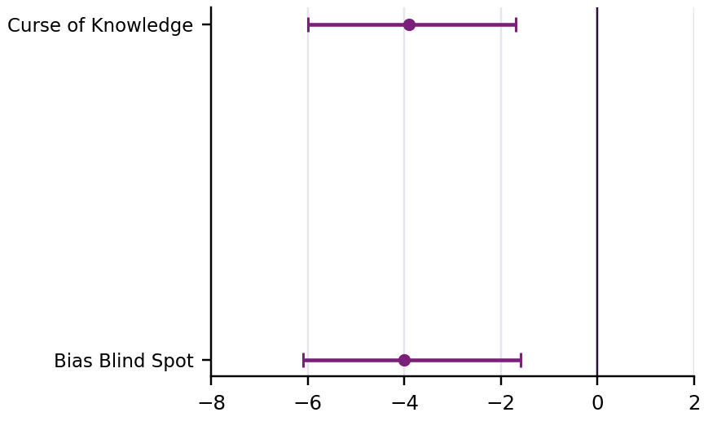
حقیقت‌سنجی ادعاهای جدید در مدل‌های زبانی بزرگ با کمک سوگیری‌های شناختی
دانشجو: محمد امانلو
استاد راهنما: دکتر محمدرضا ابوالقاسمی دهاقانی
دانشکده مهندسی برق و کامپیوتر، دانشگاه تهران
نتایج
مقدمه
رفع سوگیری می‌تواند خودِ سوگیریِ تصمیم ایجاد کند
آیا آگاه‌کردن مدل زبانی از سوگیری‌های شناختی، قضاوت آن را دقیق‌تر می‌کند
یا فقط جهت تصمیم را تغییر می‌دهد؟
پارادوکس شناختی رفع سوگیری در مدل‌های زبانی
شکاف زمانی کوچک‌تر، همراه با دقت پایین‌تر
۱
•نوع پژوهش: یک مطالعه تجربی و کاربردی برای بررسی حقیقت سنجی ادعاهای جدید، بدون استفاده از بازیابی شواهد بیرونی.
•محور اول: بررسی تعمیم زمانی مدل ها با مقایسه عملکرد روی ادعاهایseen و unseen بر اساس مرز زمانی هر اجرا.
•محور دوم: سنجش تاثیر افزودن نشانه های سوگیری شناختی به پرامپت و بررسی این که آیا این اطلاعات باعث بهبود حقیقت سنجی می شوند یا رفتار تصمیم گیری مدل را تغییر می دهند.
• هدف نهایی: بررسی همزمان دقت، پایداری زمانی و نحوه تغییر تصمیم مدل پس از مداخله شناختی.
دقت سه راهبرد در دو رژیم زمانی
قدر مطلق شکاف زمانی از ۴٫۶۱ واحد درصد در روش Strong به ۰٫۴۳واحد درصد درBias-Aware کاهش یافت؛ اما دقت داده Unseen نیز پایین‌تر بود. پس شباهت دو رژیم زمانی، به‌تنهایی شاهد توانمندی بیشتر نیست.
یافته محوری
میانگین ۱۱ مطالعه کامل مدل–پیکره؛ در هر سه راهبرد، میانگین دقت unseen پایین‌تر از seen نبود.
مداخله آگاه از سوگیری، در نتایج تجمیعی پذیرش ادعاها را افزایش داد، اما دقت کلی را بهبود نداد.
مداخله، پاسخ‌های درست بیشتری را خراب کرد
۲
تراز اصلاح و تخریب پاسخ‌ها
۴۰۹ خطا اصلاح شد، اما ۶۸۴ پاسخ درست خراب شد؛ تراز خالص برابر ۲۷۵ پاسخ درست کمتر بود.
Strong با دقت ۶۰٫۸٪ از Bias-aware با ۵۸٫۱٪ بهتر بود و این تفاوت در آزمون مکنمار معنادار بود.
(p<0.001)
روش/ساختار/مدل پیشنهادی
چارچوب دو فازی استخراج نشانه‌های سوگیری و ارزیابی اثر آن‌ها بر حقیقت‌سنجی
۱
۲
۳
۴
۵
۶
۶
۱
۲
۳
۴
۵
ارزیابی
زمانی/زوجی
تغییر جهت تصمیم به سوی پذیرش
۳
تنظیم دقیق بر اساس MindScope
ادعا +
تاریخ انتشار
نشانه سوگیری
سه راهبرد
پرامپتی
حکم
حقیقت‌سنجی
فاز نخست: استخراج نشانه‌های شناختی
۱
برای تولید سیگنال های شناختی موردنیاز در مرحله حقیقت سنجی، یک آشکارساز ۷۲ کلاسه سوگیری شناختی بر پایه DeBERTa-v3-base با استفاده از داده هایMindScope تنظیم دقیق شد. داده ها به صورت لایه ای به مجموعه های آموزش، اعتبارسنجی و آزمون تقسیم شدند تا توزیع کلاس ها در هر سه بخش حفظ شود.
مدل در آزمون درون دامنه آشکارساز به دقت ۹۸٫۲۰٪ و Macro-F1 برابر با ۹۸٫۱۵٪ دست یافت. پس از آموزش، آشکارساز روی ادعاهای پنج پیکره حقیقت سنجی اجرا شد و برای هر ادعا، نوع سوگیری های شناسایی شده به همراه نمره اطمینان آن ها تولید شد.
در مرحله استخراج، تمام سوگیری هایی که نمره اطمینان آن ها بیش از 30% بود، به عنوان سیگنال های کمکی بالادستی ذخیره شدند. این سیگنال ها در فاز دوم به پرامپت آگاه از سوگیری اضافه شدند تا اثر آگاهی صریح مدل از نشانه های سوگیری شناختی بر تصمیم حقیقت سنجی بررسی شود.
پس از مداخله Bias-aware، سهم پیش بینی های Supported حدود ۹٫۶ واحد درصد افزایش و سهم Refuted حدود ۷٫۴ واحد درصد کاهش یافت. با این حال، پس از تصحیح Holm فقط اثرBias Blind Spot وCurse of Knowledge معنادار باقی ماند و هر دو باعث کاهش دقت شدند.
جمع بندی
2. تازگی زمانی ≠ دشواری
1. ناوردایی زمانی ≠ توانمندی زمانی
تاریخ انتشار به‌تنهایی دشواری ادعا را تعیین نمی‌کند؛ ترکیب دامنه، برچسب و مدل مهم است.
شکاف کوچک فقط وقتی ارزشمند است که سطح دقت نیز بالا باشد؛ عملکرد مشابهِ ضعیف کافی نیست.
فاز دوم: مداخله و ارزیابی حقیقت‌سنجی
۲
4. رفع سوگیری می‌تواند سوگیری بسازد
3. دقت آشکارساز ≠ سود مداخله
سه راهبرد پرامپتی
مداخله شناختی، پذیرش ادعاها را بیشتر کرد، بدون آنکه دقت کلی را بهبود دهد.
تشخیص نشانه و انتخاب مداخله مفید دو مسئله متفاوت‌اند؛ انتقال خطا باید سنجیده شود.
Naive
Strong
Bias-aware
دستور ساده حقیقت‌سنجی
تعریف دقیق برچسب‌ها و قواعد بررسی ادعا
همان Strong به‌همراه نشانه‌های سوگیری شناختی
Oracle با انتخاب بهترین روش برای هر نمونه، به دقت ۶۴٫۷٪ رسید که حدود ۳٫۹ واحد درصد بهتر ازStrong بود. این نتیجه نشان می دهد دو روش می توانند مکمل یکدیگر باشند، اما چنین انتخابی در عمل قابل اجرا نیست. بنابراین، Strong گزینه مناسب تری به عنوان خط پایه است و استفاده از Bias-aware بهتر است فقط به صورت انتخابی در مواردی که احتمال سود آن بیشتر است انجام شود.
در فاز دوم، هر ادعا با سه راهبرد پرامپتی Naive، Strong و Bias-aware ارزیابی شد تا اثر افزودن اطلاعات شناختی به صورت کنترل شده اندازه گیری شود.
ارزیابی روی پنج دیتاست Matter-of-Fact، TRACeR، TSVeR، ClaimReview Plus،FACT5 انجام شد. برای بررسی تعمیم زمانی، ادعاها بر اساس مرز زمانی ثبت شده در هر اجرا به دو گروه دیده‌شده و دیده نشده برای هر مدل تقسیم شدند. این تقسیم بندی یک تعریف عملیاتی است و به معنی اثبات حضور یا عدم حضور واقعی ادعا در داده های پیش آموزش مدل نیست.
معیارهای ارزیابی شامل Accuracy، Macro-F1، شکاف عملکرد میان داده مشاهده‌شده و نشده، تغییرات Fixed و Broke، فاصله اطمینان بوت استرپ زوجی و آزمونMcNemar بود. برای تحلیل اثر سوگیری های مختلف نیز آزمون های چندگانه انجام شد و تصحیح Holm برای کنترل خطای ناشی از مقایسه های متعدد به کار رفت.
هدف این فاز تنها بررسی افزایش یا کاهش دقت نبود، بلکه مشخص کردن نحوه تغییر رفتار تصمیم گیری مدل پس از افزودن اطلاعات شناختی نیز اهمیت داشت. به همین دلیل، علاوه بر معیارهای عملکرد، تغییر توزیع برچسب های خروجی نیز بررسی شد تا مشخص شود تاثیر دادن بایاس ها مدل را به سمت پذیرش یا رد بیشتر ادعاها هدایت می کند.
محدودیت: یافته‌ها به داده‌ها و پرامپت بررسی‌شده محدودند و منشأ مکانیزمی تغییر تصمیم بدون دسترسی به حالت‌های درونی مدل روشن نیست.
مراجع اصلی
[1] Z. Xie et al., “MindScope: Exploring cognitive biases in large language models through multi-agent systems,” Frontiers in Artificial Intelligence and Applications, 2024.
[2] P. He, J. Gao, and W. Chen, “DeBERTaV3: Improving DeBERTa using ELECTRA-style pre-training with gradient-disentangled embedding sharing,” ICLR, 2023.
[3] A. Tversky and D. Kahneman, “The framing of decisions and the psychology of choice,” Science, vol. 211, no. 4481, pp. 453–458, 1981.
[4] J. Thorne et al., “FEVER: A Large-scale Dataset for Fact Extraction and VERification,” NAACL-HLT, 2018.
[5] W. Y. Wang, “LIAR: A Benchmark Dataset for Fake News Detection,” ACL, 2017.
کلیدواژه‌ها: حقیقت‌سنجی خودکار، مدل زبانی بزرگ، تعمیم زمانی، ادعاهای جدید، سوگیری شناختی، مداخله پرامپتی

